Slide 1
Практичне заняття № 14
Тема:
Біологія продуктивності риб

Slide 2
Мета заняття: ознайомити студентів з комплексом біологічних показників, що використовують для вивчення стану об'єктів рибництва, освоїти способи оцінки якості ікри, сперми та відсотка запліднення ікри.

Slide 3
Продуктивність об'єктів рибництва визначається взаємодією процесів росту, дозрівання, розмноження тощо.
Рівень (інтенсивність) цих процесів можна визначити, використовуючи набір кількісних біологічних показників, таких, як темп лінійного росту, наростання маси, коефіцієнт вгодованості, жирності, зрілості та інші.
Швидкість (темп) лінійного росту риби - це приріст її довжини за певний проміжок часу.
Швидкість наростання маси (темп росту маси) риби - це приріст маси за певний проміжок часу.

Slide 4
Швидкість росту легко визначити за даними систематичних промірів та зважувань. Цей показник можна наводити в абсолютних та відносних величинах.
Із збільшенням віку (до певної межі) відносна швидкість росту поступово знижується, а величина абсолютного приросту збільшується. Найвищий середньодобовий (абсолютний) приріст маси у коропа відмічається у віці 3-5 років, а відносна швидкість - на стадії личинки.

Slide 5
Коефіцієнт вгодованості - показник, що визначається на основі індивідуального вимірювання та зважування за формулою 1: за Т. Фультоном та Ф. Кларком.
$Q=\frac{W ×100}{l³}$
де $Q$ – коефіцієнт вгодованості;
$W−маса риби, г;$
l –довжина риби від початку рила до кінця лускового покриву, см.
При визначенні вгодованості за Фультоном береться загальна маса риб (разом з усіма нутрощами). Проте різна ступінь розвитку статевих продуктів і наповненість кишечника заважають визначенню правильного коефіцієнта вгодованості. Показовіші результати дає коефіцієнт вгодованості за Кларком, який вираховується за масою риби без нутрощів.
Коефіцієнт вгодованості для цьоголіток - 1,6-1,7, для риби старших вікових груп - 2,3-3,5.

Slide 6
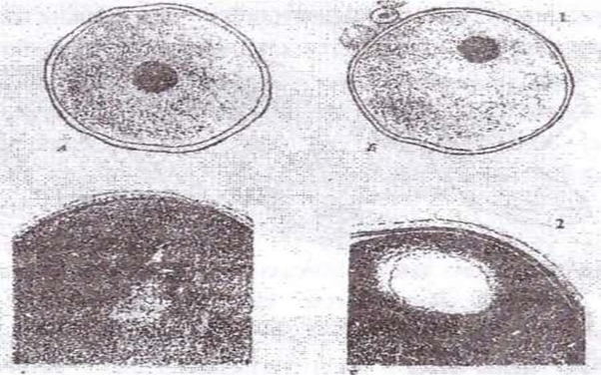
Визначення ступеня зрілості ікри та її готовності до запліднення. Про якість ікри, отриманої для рибоводних цілей, можна судити за зовнішнім виглядом. Зріла ікра прозора, (крім осетрових), округлої форми, пружна, має властиве даному виду риб забарвлення.
Як основний показник ступеня зрілості статевих залоз у самок коропа використовуються розмір ооцитів старшої генерації і місце розташування ядра. Так, діаметр таких ооцитів у яєчниках коропа коливається від 1,0 до 1,6 мм. Чіткою ознакою зрілості ооцитів є розташування ядра близько біля оболонки. Міграція ядра до анімального полюсу, де скупчується цитоплазма і розташовано мікропіле, свідчить про перехід ооцитів у стадію дозрівання. Ядра в ікринках далеких від зрілості, розташовуються в центрі (рис. 1).
Рис. 1. Розташування ядра в ооцитах (за І.С. Мухачовим)
1. Ооцити коропа; 2. Ооципі осетра
А—ядро в центрі (трофоплазматичний ріст не завершений);
Б — ядро поблизу анімального полюса (трофоплазматичний ріст завершений).

Slide 7
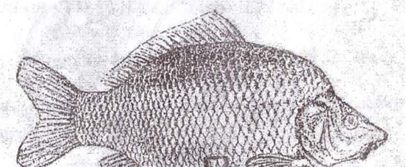
Навесні перед розвантаженням зимувалів важко визначити стан зрілості статевих продуктів, тому у самок перевіряють стан зрілості яєчників. Особин з м'яким, округлим черевцем відразу висаджують в басейни, оскільки вони готові до нересту. Ступінь зрілості ікри у таких самок високий, ядро в ооцитах зміщене до оболонки. У самок, що мають тверде або погано виражене черевце, беруть щупом пробу ікри. Щупом є металевий стрижень діаметром 3,0—3,5 мм з поглибленням на передньому загостреному кінці. Щуп вводять в яєчник, проколюючи стінку тіла в області луски, над основою черевних плавників (рис. 2).
Для того, щоб не поранити внутрішні органи, щуп
вводять похило (під кутом 30-45°) під луску на
глибину 5-7 мм. Така процедура відбору проби
не впливає негативно на стан самок та якість ікри.
Рис-2. Місце введення щупу при відборі проби ікри у самки коропа

Slide 8
Ікра, витягнута щупом, помішається в пробірку з розчином, що містить 6 частин 96° спирту, 3 частини 40% формаліну, 1 частину крижаної оцтової кислоти або сольовий розчин (6,5 г хімічно чистого хлористого натрію на 1 дм³ дистильованої води) з крижаною оцтовою кислотою (на 100 мл сольового розчину - 3 мл крижаної оцтової кислоти). Через 5 хв ікринки стають прозорими і чітко видно розташування ядра. Якщо воно помітно зміщене у напрямі оболонки, то ступінь зрілості ооцитів високий; якщо ж ядро розміщується майже в центрі, то ооцити далекі від зрілості. Після визначення ступеня зрілості ооцитів проводять вимірювання їх діаметра одним із відомих способів.
Залежно від ступеня зрілості статевих продуктів самок розділяють на три групи:
1 - особини з чітко вираженим, м'яким черевцем, для яких не обов'язкова перевірка щупом, оскільки вони мають ооцити високого ступеня зрілості;
- самки, що мають досить тверде черевце, але в пробі, відібраній щупом, ядра в ікринках лежать у оболонки, ікра таких самок також виявляє високий ступінь зрілості;
- особини з твердим черевцем і незрілими ооцитами.

Slide 9
Краще всього запліднюються і розвиваються ікринки, що легко поступають з яєчника. Ушкоджена, травмована та «перезріла» ікра не придатна для запліднення, оскільки дає великий відсоток вироджених ембріонів.
Сучасні методи визначення готовності до нересту плідників (самок) разом з візуальною оцінкою пункції ооцитів включає і біофізичні методи (мікроренген, ультразвук, галографічна інтерферометрія та ін.), а також експрес-методи фізіолого-біохімічної діагностики, коли за допомогою приладів визначають інтенсивність енергообміну, вміст білка та його фракцій, вміст вільних амінокислот, ліпідів і гемоглобіну в крові.

Slide 10
Експрес-метод визначення зрілості ікри осетрових риб М.Ф. Вернидуб запропоновано простий метод визначення якості ікри осетрових, який заснований на здатності ікринок різного ступеня зрілості знебарвлювати розчин метиленового синього протягом різного часу. Для цього готують свіжий розчин метиленового синього (одна краплина 0,05% розчину метиленового синього на 10 мл профільтрованої річкової води) і наповнюють ним доверху пробірку. Потім в бюкс поміщають 1 см³ ікри і доливають 5 мл отриманого розчину метиленового синього, щільно закривають і струшують:
ікра незріла - розчин метиленового синього не знебарвлюється;
зріла доброякісна ікра - розчин знебарвлюється через 30 - 60 хв;
ікра перезріла - розчин знебарвлюється через 10 - 15 хв;
« ікра значно перезріла - розчин знебарвлюється через 1 - 2 хв.

Slide 11
Оцінка якості статевих продуктів самців риб.
1. Об'єм еякулята, що одноразово продукується самцями риб та концентрація сперматозоїдів в 1 мм³ сперми (за Р. В. Козаковим та А. Н. Образцовим)
Вид риби | Міні- мальний | Макси- мальний | Середній | Міні- мальний | Макси- мальний | Середній
Осетер російський | 25,0 | 500,00 | 166,80 | 1,07 | 3,16 | 2,50
Лосось атлантичний | 2,0 | 40,00 | 12,50 | 3,20 | 32,00 | 16,80
Кета | 3,6 | 17,90 | 9,20 | 5,60 | 32,40 | 24,10
Горбуша | 0,5 | 21,70 | 6,50 | 8,32 | 29,04 | 17,94
Райдужна форель | 1,0 | 23,00 |  | 1,50 | 28,10 | .
Сиг | 0,6 | 2,150 | 0,78 | 3,71 | 13,20 | 7,56
Пелядь | 0,2 | 3,20 | 1,60 | 4,36 | 12,16 | 7,60
Муксун | 0,3 | 7,00 | 2,20 | 2,94 | 9,99 | 6,10

Slide 12
У періоді активності сперміїв виділяють дві стадії: енергійного поступального руху і коливального руху (поступово затухаючого). Спермії різних видів риб при потраплянні у воду зберігають активність протягом різного часу - від декількох секунд до декількох годин, як в осетрових (табл. 2).
2.Тривалість активності сперміїв риб у воді (за І.С. Мухачовим)
Вид риб | Температура води °С | Тривалість активності, с, хв
 |  | Загальна | Поступального руху
Російський осетер | 16,5 | 5-9,5 хв. | 3 , 5 - 5 , 0 хв.
Стерлядь | 3,4 |  | 60 с
Атлантичний лосось | 10 - 11 | 70 - 170 с | 50 - 55 с
Горбуша | 13,0 | 60 - 105 с | 20 - 56 с
Райдужна форель | 2,5 - 4,5 | 40 - 60 с | 27 - 90 с
Муксун | 2,5 - 4,5 | - | 27 - 65 с
Пелядь | 6-8 | 4 хв. | -
Щука | 20,0 | 90 - 180 с | 70 - 84 с
Короп | 23,0 | 70 с | 40 с
Білий Амур | 3,4 | - | 60 с

Slide 13
Якість сперми риб оцінюють за комплексом показників: об'ємом еякулята, кольором, консистенцією, концентрацією сперміїв в одиниці об'єму та їх активністю, за її запліднюючою здатністю (визначають за відсотком заплідненої ікри).
Об'єм еякулята вимірюють за допомогою мірного посуду з точністю до 0,1 см³.
Візуальну оцінку за кольором і консистенцією проводять безпосередньо під час відціджування сперми. При візуальній оцінці сперми виділяють три групи:
сперма хорошої якості має консистенцію рідкої сметани і злегка жовтуватого відтінку (в осетрових) чи чисто білого кольору;
сперма середньої якості має консистенцію густого молока і білий колір;
сперма незадовільної якості - рідка, має вид розбавленого
молока з блакитним відтінком.

Slide 14
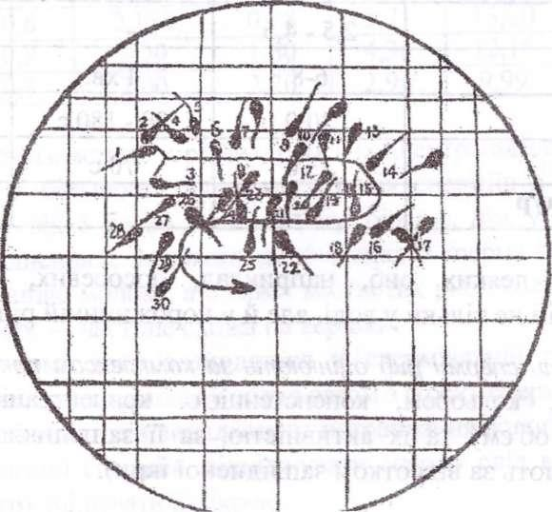
У більшості риб концентрація сперміїв дуже висока - від 5 до 30 млн/млл, значно вище, ніж у тварин із внутрішнім заплідненням, оскільки у риб запліднення зовнішнє, яке відбувається в складних умовах (течія, інші абіотичні чинники).
Концентрацію сперміїв в одиниці об'єму еякулята визначають двома способами: окомірним підрахунком в камері Горяєва (рис.3.) і фотоелектрокалориметричним методом, який зручний при обробці великої кількості проб.
Рис. 3. Схема прорахунку сперміїв у полі зору мікроскопа

Slide 15
Оцінку ступеня рухливості сперматозоїдів здійснюють за результатами мікроскопічних досліджень. Спостерігаючи в мікроскоп, препаровальною голкою сполучають краплину сперми з водою. Потрапивши у воду, сперматозоїди набувають рухливість і швидко поширюються в краплині води. Чим менша їх активність, тим гірша їх якість.
Орієнтовно якість сперми визначають за п'ятибальною шкалою Г.М. Персова:
5 балів - сперма відмінної якості (усі сперматозоїди рухомі і більшість з них рухається поступально);
4 бали - сперма хорошої якості (поступальний рух сперматозоїдів яскраво виражений, але в полі зору зустрічаються сперматозоїди (10 - 15%) з зигзагоподібними і коливальними рухами);
З бали - сперма задовільної якості (зиґзаґоподібний і коливальний рух відмічається у 50 - 60% сперматозоїдів, є нерухомі сперматозоїди);
2 бали - поступальний рух мають поодинокі сперматозоїди, коливальний і зрідка зиґзаґоподібний рух - у 75%;
1 бал - усі сперматозоїди нерухомі.

Slide 16
Для штучного запліднення ікри використовують сперму, що оцінюється 5 і 4 балами, в окремих випадках - 3 балами. Решта варіантів для практики рибництва непридатна.
Існує залежність між тривалістю руху сперматозоїдів у воді й віком самців. Так, сперматозоїди 3-5-річних самців форелі втрачають рухливість через 51 - 53 секунди, в 5-6-річних - через 62 - 65, а в 7-8-річних - через 45 секунд.
Тривалість руху сперматозоїдів залежить і від температури води. Так, сперматозоїди щуки, при температурі 5°С зберігають рухливість близько 2 хв., при температурі 10°С — 1,5 хв., а при температурі 15°С - 1 хв.
Таким чином, тривалість періоду збереження рухливості й запліднюючої здатності сперматозоїдів неоднакова в різних видів риб і залежить від умов зовнішнього середовища й індивідуальних особливостей плідників.

Slide 17
Контрольні запитання.
На основі яких даних визначається швидкість росту риб?
В яких величинах можна виражати швидкість росту риб, дайте їм визначення.
Дайте визначення абсолютної та відносної швидкості росту риб.
Як змінюється із віком абсолютний приріст та відно8сна швидкість росту у риб?
Дайте визначення коефіцієнта вгодованості, наведіть формули за якими він визначається.
Наведіть послідовність підготовки ікри для визначення розташування ядра.
Який є експрес-метод визначення зрілості ікри осетрових риб.
За якими показниками оцінюється якість статевих продуктів самців риб?
Дайте оцінку якості сперми риб за п'ятибальною шкалою Г.М. Персова.
Від чого залежить тривалість періоду збереження рухливості й запліднюючої здатності сперматозоїдів риб.

